Slide 1
TOC 目标与关键链
企业的目标
TOC培训课程
关键链管理
《目标》读后感
平 和
[ 2009.9.11-9.12 ]

Slide 2
企业的目标是什么？
赚 钱

Slide 3
企业的环境
外部环境：
全球金融危机造成企业业绩受到重创，尽管现在全球经济已开始复苏，但具体到企业，仍未有好的改观。
内部现状：
亏损、士气低落、现金流不足等；内部协作不畅，沟通不到位，有的各自为政，使正常生产秩序受到影响，长时间处于急单之中，到处“救火”；有的订单批量小，运作成本高；因付款问题，采购不及时，… … …

Slide 4
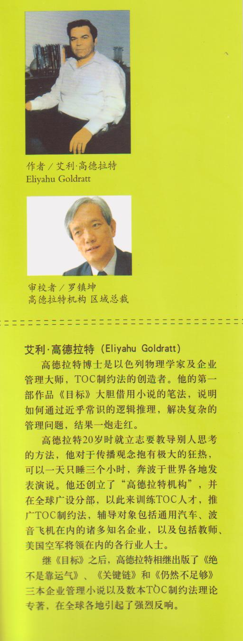

培训课程
鉴于目前形式，总公司决定参加2009年9月11至12日在广州华南农业大学举办的《TOC生产管理课程》。
该课程是由高德拉特机构（Goldratt Group）区域总裁罗镇坤（William Law）先生主持

Slide 5
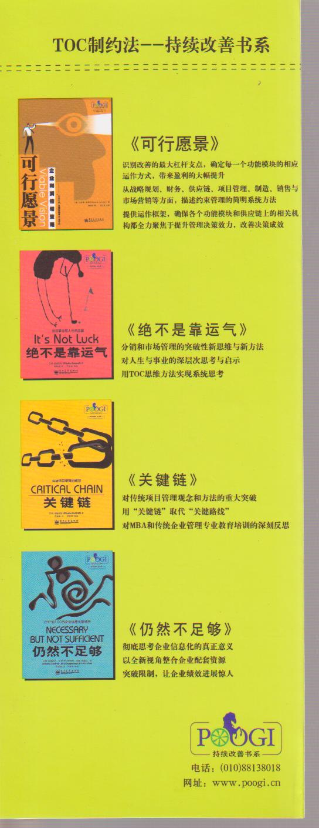
培训书目
Goldratt的几本小说

Slide 6
企业在全球经济大危机下，企业面临诸多压力
我们必须找对策、出路
裁员？
大搞培训？
找更具有威力的软件及电脑系统？
拼命降低成本？
找更好的客户？
安装更先进的机器？
照搬某企业的生产模式？
… … … … … …

Slide 7
什么是TOC？
Theory Of Constraints
约束理论、制约法
简单来讲，TOC就是关于进行改进和如何最好地实施这些改进的一套管理理念和管理原则，可以帮助企业识别出在实现目标的过程中存在着哪些制约因素──TOC称之为"约束"，并进一步指出如何实施必要的改进来一一消除这些约束，从而更有效地实现企业目标。

Slide 8
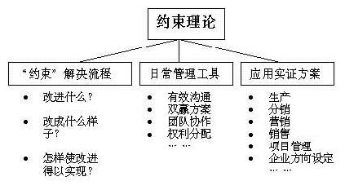
TOC的组成结构图

Slide 9
TOC的组成结构图
一套解决约束的流程：
用来逻辑地、系统地回答以下为任何企业改进过程所必然提出的三个问题：
改进什么？（What to change?）
改成什么样子？（What to change to?）
怎样使改进得以实现？（How to cause the change?）
一套日常管理工具：
可用来大大提高管理效能，例如：如何有效沟通、如何双赢地解决冲突、如何团队协作、如何进行权利分配等。这些日常管理的顺利开展，是成功解决约束的必备条件和基础性工作。
把TOC应用到具体领域的具有创新性的实证方案：
这些领域涉及生产、分销、营销和销售、项目管理和企业方向的设定等等。

Slide 10
TOC的形成历史和发展现状
约束理论根植于OPT（原指最优生产时刻表：Optimized Production Timetables,后指最优生产技术：Optimized Production Technology）。OPT是Goldratt博士和其他三个以色列籍合作者创立的，他们在1979年下半年把它带到美国，成立了Creative Output公司。接下去的七年中，OPT有关软件得到发展，同时OPT管理理念和规则（如"鼓－缓冲器－绳子"的计划、控制系统）成熟起来。Creative Output公司的发展几起几落，后关闭。OPT的软件所有权转让给一家名为Scheduling Technology Group的英国公司。1986年后半年，Goldratt博士和Robert E.Fox共同创立Goldratt研究机构，经过十年发展演进出我们今天所知的TOC

Slide 11
TOC的形成历史和发展现状
TOC首先是作为一种制造管理理念出现。《The Goal》、《The Race》这两本最初介绍TOC的书引起了读者的广泛兴趣和实施这套理念的热情。TOC最初被人们理解为对制造业进行管理、解决瓶颈问题的方法，后来几经改进，发展出以“产销率、库存、运行费”为基础的指标体系，逐渐形成为一种面向增加产销率而不是传统的面向减少成本的管理理论和工具，并最终覆盖到企业管理的所有职能方面。1991年，当更多的人开始知道和了解TOC的时候，TOC又发展出用来逻辑化、系统化解决问题的"思维过程"（Thinking Process,即TP）。所以，今天的TOC，就象当年的OPT在管理理念和软件两个方面共同发展一样，它既是面向产销率的管理理念，又是一系列的思维工具。

Slide 12
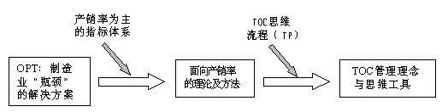
TOC的简要形成过程

Slide 13
JIT与TOC相结合
JIT（Just-In-Time:只在需要的时候，按需要的量生产所需的产品 ）产生在东方，而TOC源于西方，在产生背景的差异下，两者的运用准则和管理手段也不同。JIT追求零库存，认为库存是浪费，应当消除一切浪费;TOC则强调瓶颈，在约束环节要合理的设置缓冲。JIT采用看板展开计划，各级生产单元依据所需满足的上级需求组织生产，整个生产系统是拉动式的;TOC以约束环节为基准，把约束环节之前、之间、之后的工序分别按拉动、工艺顺序、推动的方式展开。在能力平衡方式上，JIT要求以密切协作的方式来保持需求的适当稳定，并以高柔性的生产设备来保证生产线上能力的相对平衡;TOC则善于不断地寻找瓶颈并消除约束，不断地改善企业链条上最薄弱的环节。

Slide 14
JIT与TOC相结合
IT与TOC本质上都内涵了先进的管理思想，对我国企业都可以产生现实的经济效益。JIT要获得成功对企业的内外部条件都有一定的要求：内部需要企业的生产系统有很强的灵活性、很短的设备调整时间、完善的质量保证体系等;外部要求有完善的市场经济环境、发达的信息技术、可靠的供应商、良好的交通运输条件。但我国企业实际的内外部经营环境却与之有很大的差距。因此在生产中追求消灭一切浪费，实现零库存的做法是行不通的。而TOC约束理论强调的是瓶颈，通过在约束环节合理地设置缓冲来解决问题。因此将TOC的思想方法与JIT结合起来，就可以较好地适应企业的内外部环境要求，使企业健康、有序地逐步提高库存管理水平。

Slide 15
TOC理论的内容
任何系统至少存在着一个约束，否则它就可能有无限的产出。因此要提高一个系统 (任何企业或组织均可视为一个系统)的产出，必须要打破系统的约束。任何系统可以想像成由一连串的环所构成，环与环相扣，这个系统的强度就取决于其最弱的一环，而不是其最强的一环。

Slide 16
TOC理论的内容
相同的道理，我们也可以将我们的企业或机构视为一条链条，每一个部门是这个链条其中的一环。
如果我们想达成预期的目标，我们必须从最弱的一环，也就是从瓶颈(或约束)的一环下手，才可得到显著的改善。
换句话说，如果这个约束决定一个企业或组织达成目标的速率，我们必须从克服该约束着手，才可以更快速的步伐在短时间内显著地提高系统的产出。

Slide 17
生产管理的难度很高
根据个人的经历或观察，您认为生产管理的难度很高的原因是什么？难题出现在什么地方或环节？
试列一张清单：
1、 ；
2、 ；
3、 ；
4、 ；
5、 ；
6、 ；

Slide 18
生产部门要经常面对九大难题
1、无法如期交货
2、太多“救火”式的加班
3、原定的生产计划往往无法贯彻执行
4、生产的优先顺序过频地改变
5、对客户的需求反应过慢
6、物料和零件经常短缺
7、订单需要太多跟催
8、生产周期过长
9、库存过高，占用了大量现金

Slide 19
如果工厂是这样：… … …
1、客户永不会随时改变主意和要求
2、供应商交货绝对准时
3、员工没有缺席及流失的问题
4、员工的技能和纪律性绝对符合要求
5、工序所需时间绝对准确，一如预测
6、机器永无故障
7、产品品质绝对可靠
8、生产资料齐备，绝对可靠
9、你有足够的决策权，可以自行决定厂内的运作政策
那么，生产管理对您来说应该是很容易，对吧？

Slide 20
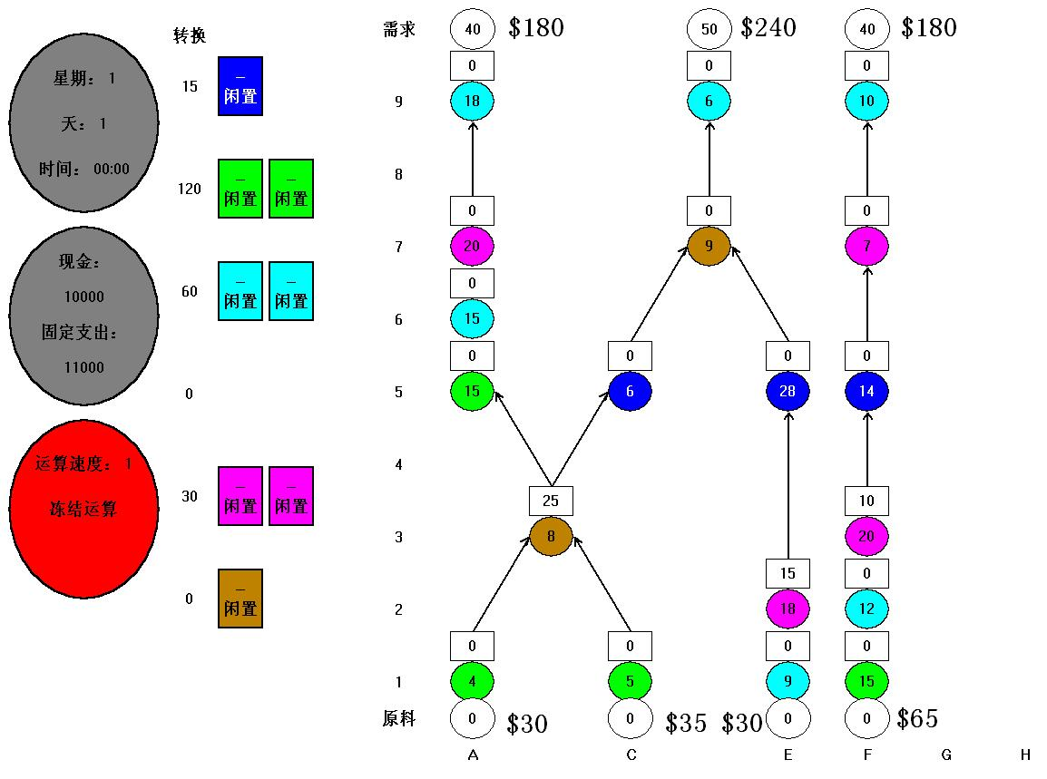
生产模拟器：
说明1：
1、310：高效率生产
2、312：批量生产
说明2：
1、工作五天，每天八小时
2、可手动拖曳机器开动
3、可限制机器生产数
4、生产前要买原材料
5、可随时暂停
6、可全自动生产
7、可加快或减慢运行速度

Slide 21
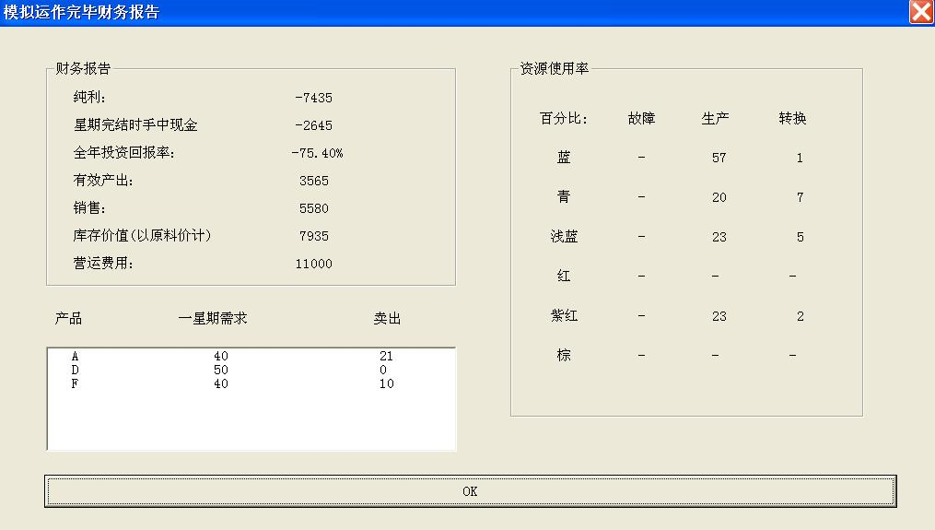
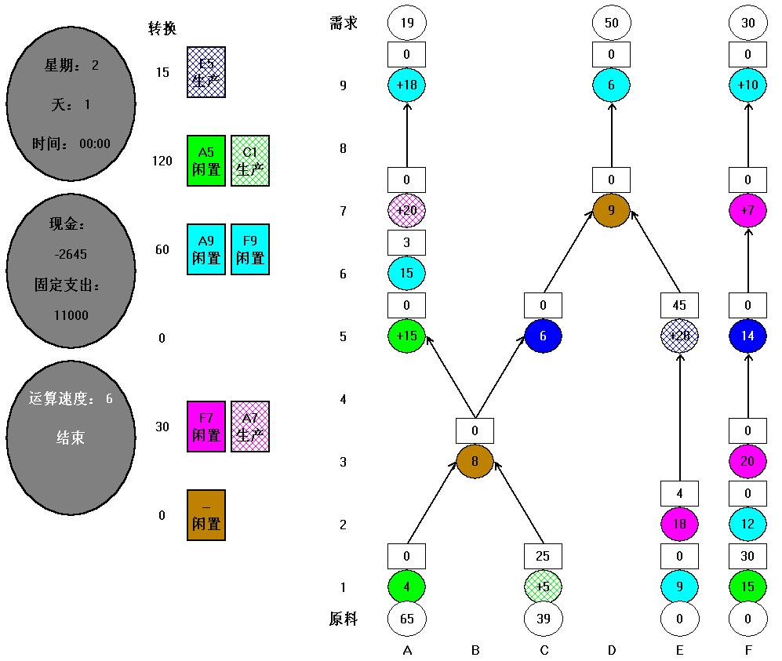
理想工厂生产模拟结果怎样？
模拟310：新手排计划
A＝65
C＝65
E＝35
F＝30

Slide 22
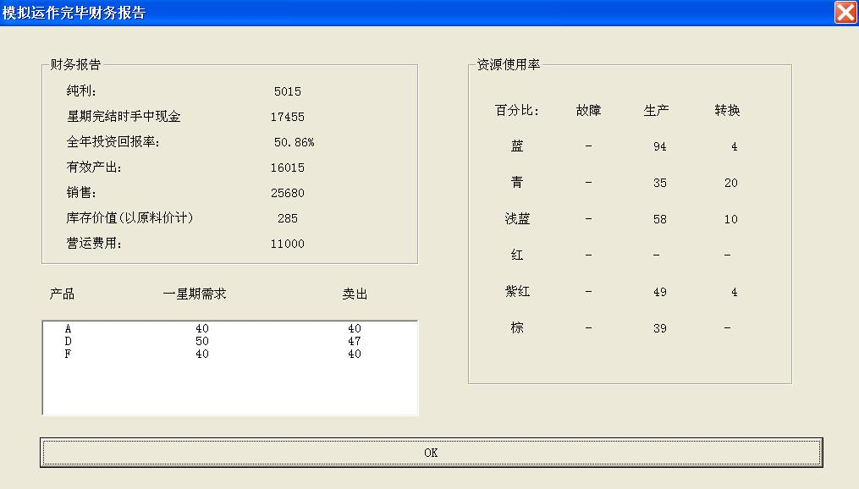
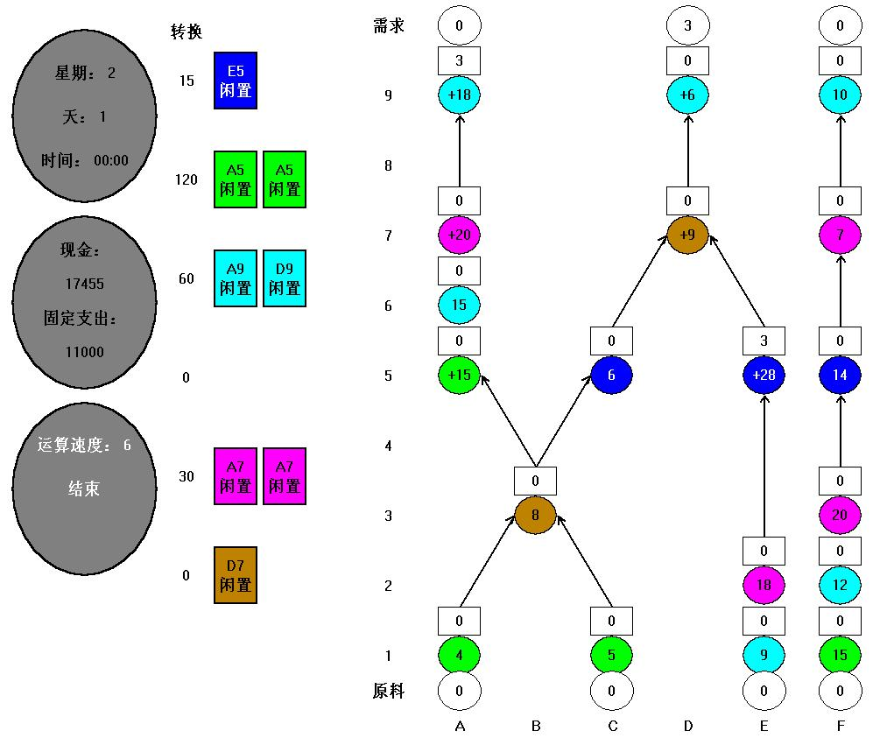
理想工厂生产模拟结果怎样？
模拟310：熟手排计划
A＝65
C＝65
E＝35
F＝30

Slide 23

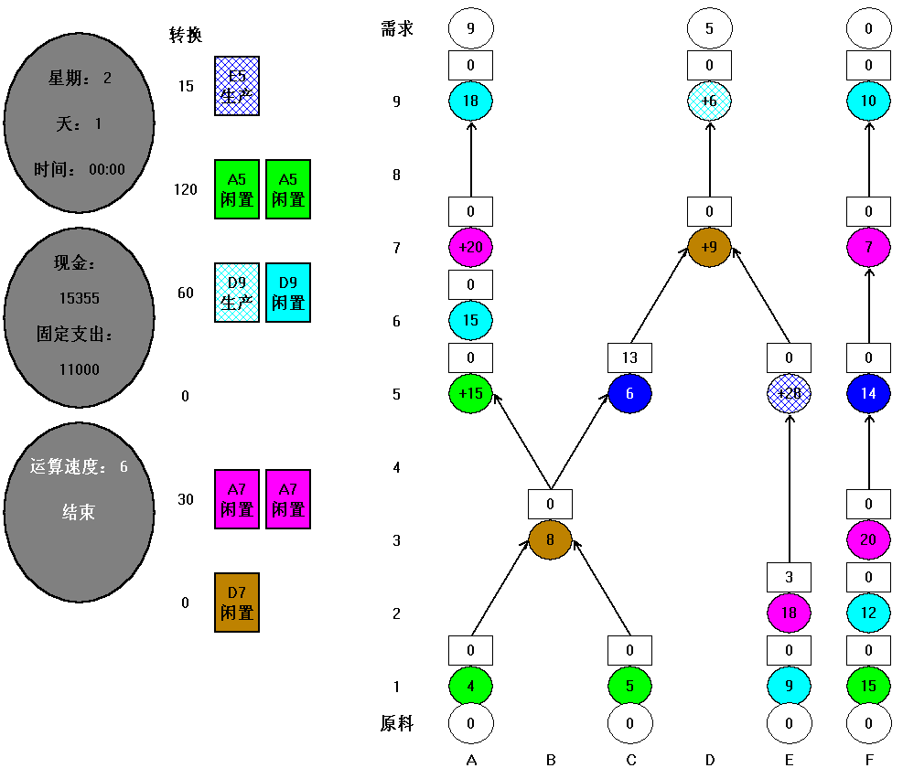
理想工厂生产模拟结果怎样？
模拟310： Auto/有限的
A＝65
C＝65
E＝35
F＝30

Slide 24

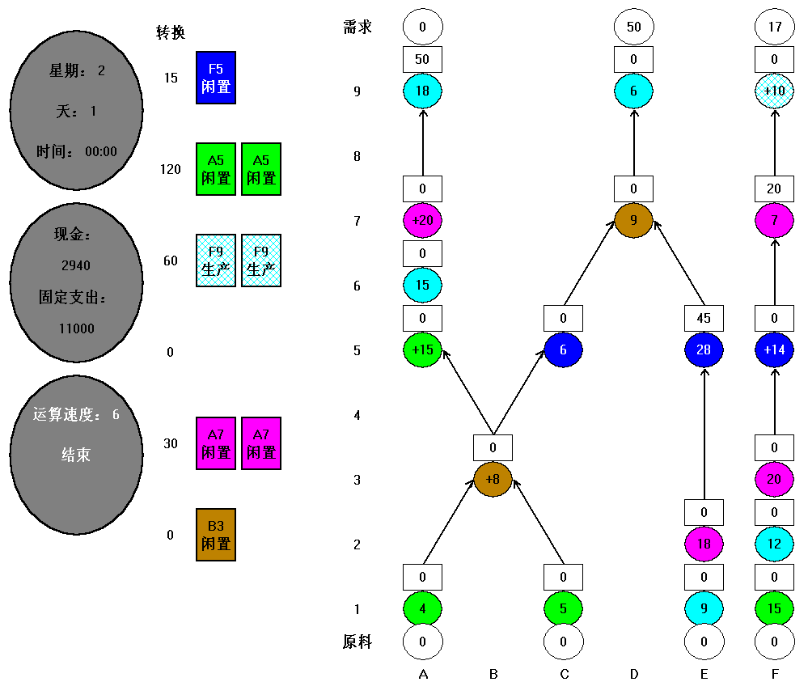
理想工厂生产模拟结果怎样？
模拟310：Auto/全面的
A＝65
C＝65
E＝35
F＝30

Slide 25
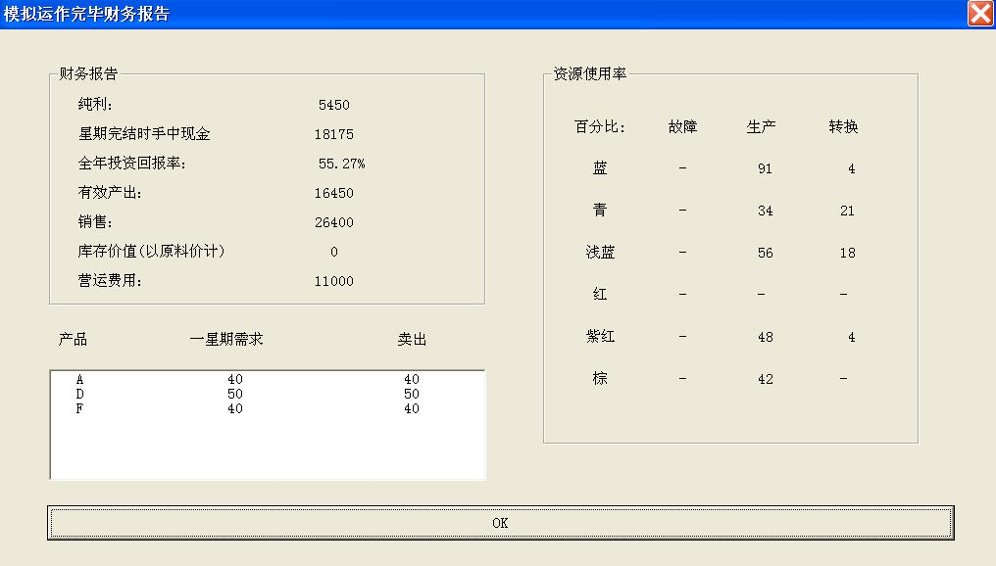
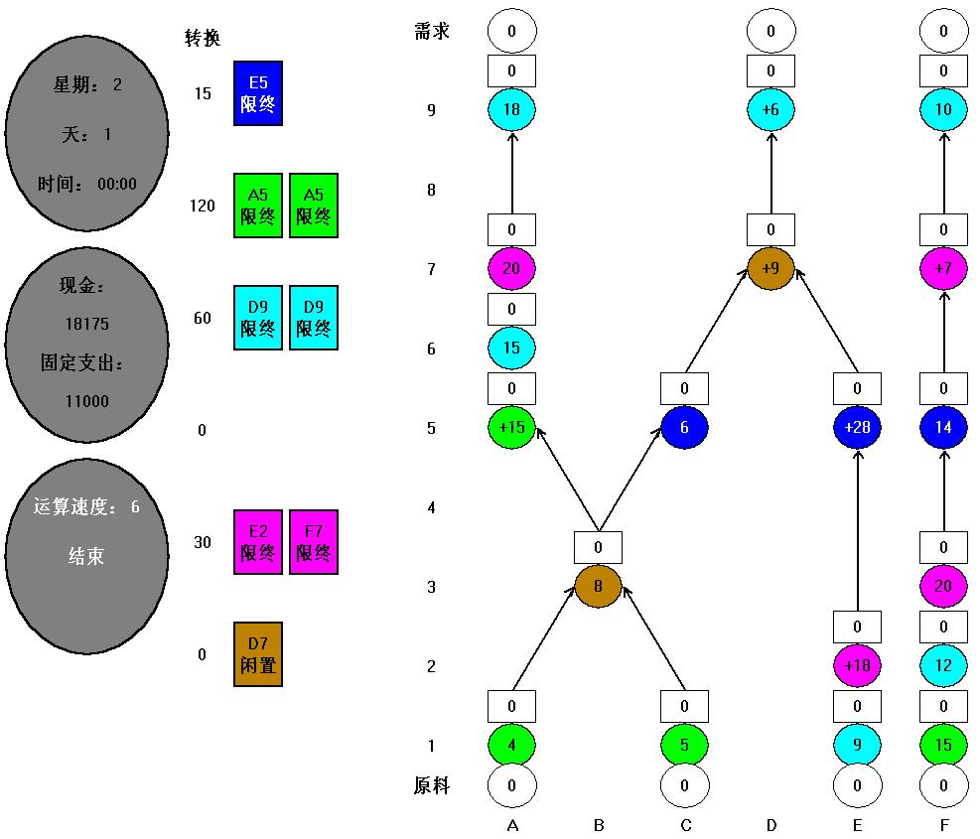
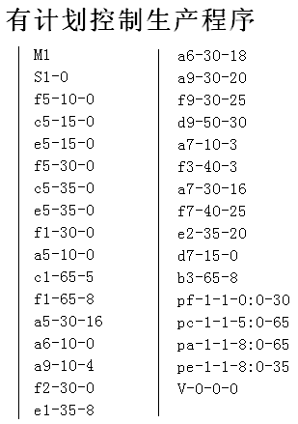
理想工厂生产模拟结果怎样？
模拟 310：Auto/全面/有计划
A＝65
C＝65
E＝35
F＝30

Slide 26
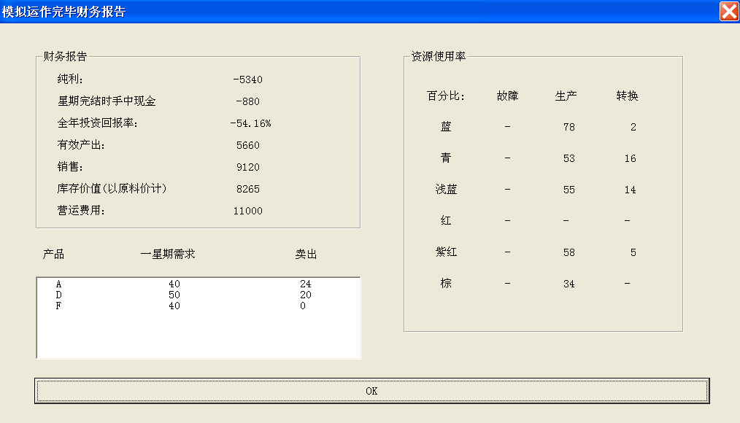
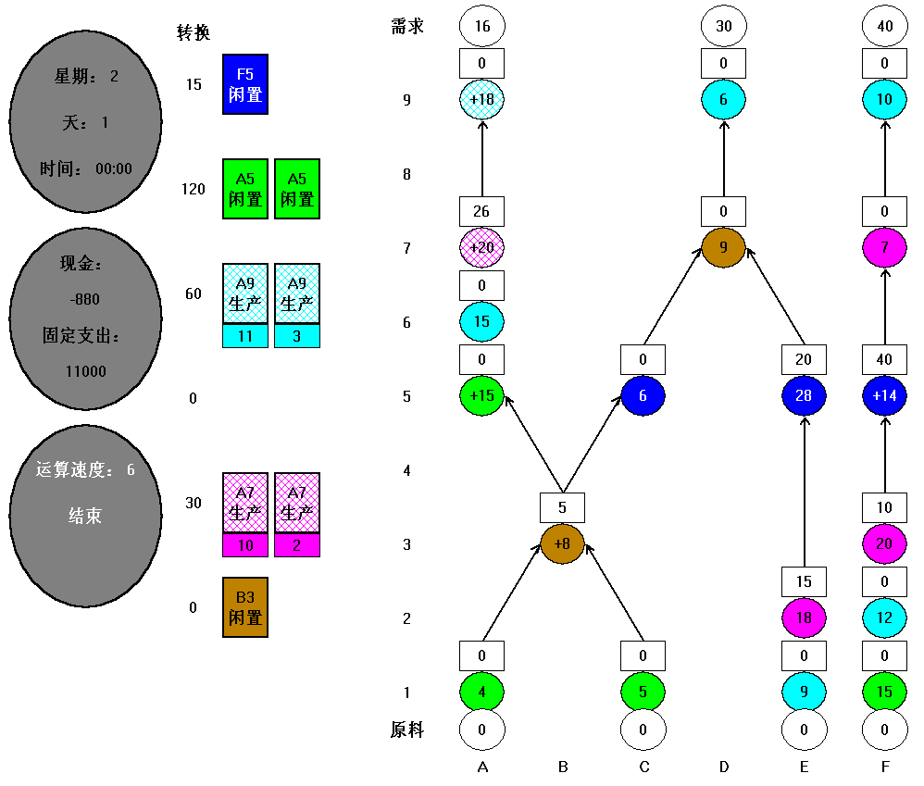
理想工厂生产模拟结果怎样？
模拟 312：Auto/批量/全面的
A＝80
C＝80
E＝40
F＝40

Slide 27
模拟结果比较
模拟310：新手排计划
出货多
成本控制得好
有效产出波动大
模拟310：熟手排计划
盈利多
单件生产
模拟310： Auto/有限的
库存多、机器忙
追求高效，适得其反
模拟310：Auto/全面的
自动、手动并用，单件生产
计划性强，盈利显著
模拟 310：Auto/全面/有计划
模拟 312：Auto/批量/全面的
批量生产，库存有压力，浪废严重

Slide 28
理想工厂生产模拟结果怎样？
从上述摸拟来看，到底什么才是引起这些难题的真正根源？
订单需要太多的跟催
无法全部如期交货
原订的生产计划很早就被迫放弃
？？？

Slide 29
追求“高效率”下的心态
1、如果发现工人闲着，无论什么东西，一定要发放一些给他做！
2、工人不希望被发觉游手好闲
3、管理人力求有高的效率数字
4、领班为属下四处找物料
5、如果效率低，上能级会找你问话

Slide 30
批量下的心态
1、竟然要我做两小时的转换，而实际生产只需半小时 ？！！！
2、如果频频将订单分折，我还如何能控制操作 ？
3、批量是经过小心计算下来的，错不了的！
4、任何工序，如果未达到批量所指定的数量，一律不准处理！

Slide 31
企业比作一条环链
成本世界（Cost World）
1、以链的重量作为衡量
2、链上任何一环改善，对全链都是有帮助的
3、整体的改善等于局部改善的总和
有效产出世界（ThroughPut World）
1、以链的强度作为衡量
2、在绝大多数环上的加强，对全链的强度是没有帮助的
3、整体的改善不等于局部改善的总和！！！

Slide 32
“成本世界”的批量死结
“冲突图”
节省转换成本
Setup Cost
加大批量
节省每件成本
节省持有成本
Carrying Cost
缩小批量

Slide 33
“成本世界”的批量死结
成本
转换的成本
存货持有成本
最优批量
批量

Slide 34
寻找众多问题的共同根源
？
各个难题都会发生的
我们应付其他难题的能力被消弱
订单需要太多的跟催
存货过高
生产周期过长
原订的生产计划很早就被迫放弃
无法全部如期交货
“有效产出世界”和“成本世界”之间不断变化而又问题 重重的妥协，令管理员疲于奔命

Slide 35
我们刚找到敌人：
那就是我们自己！！！

Slide 36
打破核心冲突
各部门各自的最佳表现是改善成本效益的唯一方法
管理人员力图控制成本
管理人员以“成本世界”看问题
有效益地管理
管理人员力图保障有效产出
管理人员以“有效产出世界”看问题
各部门各自的最佳表现不足以改善整体的有效产出

Slide 37
其实没有冲突！
各部门各自的最佳表现不是改善成本效益的方法
管理人员力图控制成本
有效益地管理
管理人员以有效产出世界看问题
管理人员力图保障有效产出
各部门各自的最佳表现不足以改善整体的有效产出

Slide 38
打破批量的冲突
以“有效产出世界”的眼光看“成本世界”如何处理批量的难题
三个疑问：
减少转换成本真的能令公司的开支减少？
减轻每件产品的成本是不是一个恰当的目标？
节省转换成本
Setup Cost
加大批量
节省每件成本
节省持有成本
Carrying Cost
缩小批量
大的批量对交货期和有效产出有什么影响？

Slide 39
打破批量的冲突
“有效产出世界”如何看批量这个矛盾
不要将非瓶颈变成瓶颈
加大批量
有效益地生产
缩短
生产时间
缩小批量

Slide 40
打破批量的冲突
在“有效产出世界”没有批量的矛盾
不要将非瓶颈变成瓶颈
加大
工序批的批量
有效益地生产
缩短
生产时间
缩小
转移批的批量

Slide 41
批量的影响
工序：A010
转换：60分钟
生产：15分钟
机 器 I
工序：A020
转换：30分钟
生产：60分钟
机 器 II
工序：A030
转换：60分钟
生产：30分钟
机 器 III
A010
工序批＝40件
A020
A030
全部完工
11小时
51.5小时
72.5小时

Slide 42
批量的影响
A010
工序批＝40件，生产方式一
A020
A030
全部完工
11小时
51.5小时
72.5小时
A010
工序批＝20件，生产方式二
A020
A030
6小时
26.5小时
37.5小时
A010
工序批＝40件, 转移批＝10件，生产方式三
A020
A030
四分之一的货，20小时后已可出厂
49小时后，全部完工

Slide 43
批量的影响
对于生产方式三，常规思维：
1、做做停停，麻烦！
2、要求每时每刻都要有事做！
对于生产方式三， TOC思维：
1、可提前发现问题
2、可提前交一部分货
3、工序均有事做
4、可提前完成任务
5、部分空闲时间可以消化生产波动

Slide 44
TOC五步法
TOC Five Focusing Steps
1、找出系统的制约因素
2、决定如何挖尽制约因素的潜能
3、令其他一切迁就以上决定
4、把制约因素松梆
5、如果步骤4能成功地打破原有的制约因素，
那么就要回头到步骤1,千万不要让惰性引
发系统的制约因素

Slide 45
P&Q练习
可用之资源A、B、C、D各一
每周工作5天，每天8小时，即每周2400分钟
营运费用每周￥6000
P
Q
售价每件￥90
市场需求每周100件
售价每件￥100
市场需求每周50件
D
每件15分
外来零件
每件￥5
D
每件5分
A、B、C、D
各可以是：
一个部门，
一台设备，
或者一个人
C
每件10分
C
每件5分
B
每件15分
A
每件15分
B
每件15分
A
每件10分
原料1
每件￥20
原料2
每件￥20
原料3
每件￥20

Slide 46
P&Q练习
可用之资源A、B、C、D各一
每周工作5天，每天8小时，即每周2400分钟
营运费用每周￥6000
P
Q
售价每件￥90
市场需求每周100件
售价每件￥100
市场需求每周50件
外来零件
每件￥5
一星期最多可赚多少钱？
D
每件15分
D
每件5分
Q的有效产出=50件*(100-20-20)
=3000
P的有效产出=100件*(90-5-20-20)
=4500
————
C
每件10分
C
每件5分
B
每件15分
A
每件15分
B
每件15分
A
每件10分
总有效产出 7500
营运费用 6000
————
净利 1500
原料1
每件￥20
原料2
每件￥20
原料3
每件￥20

Slide 47
P&Q练习
可用之资源A、B、C、D各一
每周工作5天，每天8小时，即每周2400分钟
营运费用每周￥6000
每周你真的能赚到￥1500吗？

Slide 48
P&Q练习
第一步：找出瓶颈
可用之资源A、B、C、D各一
每周工作5天，每天8小时，即每周2400分钟
营运费用每周￥6000
P
Q
售价每件￥90
市场需求每周100件
售价每件￥100
市场需求每周50件
外来零件
每件￥5
部门 工作量
D
每件15分
D
每件5分
C 100件*(10+5分)…P
+50件*5分………Q
=1750分
A 100件*15分
+50件*10分=2000分
D 100件*15分
+50件*5分 =1750分
B 100件*15分
+50件*30分=3000分
C
每件10分
C
每件5分
B
每件15分
A
每件15分
B
每件15分
A
每件10分
原料3
每件￥20
瓶颈
原料1
每件￥20
原料2
每件￥20

Slide 49
P&Q练习
第二 步：挖尽瓶颈的产能
可用之资源A、B、C、D各一
每周工作5天，每天8小时，即每周2400分钟
营运费用每周￥6000
P
Q
售价每件￥90
市场需求每周100件
售价每件￥100
市场需求每周50件
D
每件15分
外来零件
每件￥5
D
每件5分
P和Q之间，我们应优先处理何者？
C
每件10分
C
每件5分
B
每件15分
P Q
——— ———
售价 ￥90 ￥100
原料 ￥45 ￥40
工时 60分 50分
A
每件15分
B
每件15分
A
每件10分
原料1
每件￥20
原料2
每件￥20
原料3
每件￥20

Slide 50
P&Q练习
可用之资源A、B、C、D各一
每周工作5天，每天8小时，即每周2400分钟
营运费用每周￥6000
P
Q
售价每件￥90
市场需求每周100件
售价每件￥100
市场需求每周50件
尽量利用B，并优先处理Q
D
每件15分
外来零件
每件￥5
D
每件5分
Q的有效产出=50件*(100-20-20)
=3000
B需时50*30分=1500分
P的有效产出=N件*(90-5-20-20)
=2700
N=B剩余900/15分=60
————
C
每件10分
C
每件5分
B
每件15分
A
每件15分
B
每件15分
A
每件10分
总有效产出 5700
营运费用 6000
————
净利 -300
原料1
每件￥20
原料2
每件￥20
原料3
每件￥20

Slide 51
P&Q练习
可用之资源A、B、C、D各一
每周工作5天，每天8小时，即每周2400分钟
营运费用每周￥6000
P
Q
售价每件￥90
市场需求每周100件
售价每件￥100
市场需求每周50件
外来零件
每件￥5
P和Q之间，我们应优先处理何者？
D
每件15分
D
每件5分
P Q
——— ———
售价 ￥90 ￥100
原料 ￥45 ￥40
花在瓶颈B 15分 30分
的时间
C
每件10分
C
每件5分
B
每件15分
A
每件15分
B
每件15分
A
每件10分
原料1
每件￥20
原料2
每件￥20
原料3
每件￥20
瓶颈每分钟 (90-45)/15 (100-40)/30
有效产出 =￥3 =￥2

Slide 52
P&Q练习
第三 步：迁就瓶颈的产能
可用之资源A、B、C、D各一
每周工作5天，每天8小时，即每周2400分钟
营运费用每周￥6000
P
Q
售价每件￥90
市场需求每周100件
售价每件￥100
市场需求每周50件
尽量利用B，并优先处理P
D
每件15分
外来零件
每件￥5
D
每件5分
P的有效产出=100件*(90-45)
=4500
B需时100*15分=1500分
Q的有效产出=N件*(100-20-20)
=1800
N=B剩余900/30分=30件
————
C
每件10分
C
每件5分
B
每件15分
A
每件15分
B
每件15分
A
每件10分
总有效产出 6300
营运费用 6000
————
净利 300
原料1
每件￥20
原料2
每件￥20
原料3
每件￥20

Slide 53
P&Q练习
有一个工程师要求公司同意给他￥5000，令他所在的部门的工序可以由原来15分钟缩减至7分钟完成
另一个工程师亦要求公司给他￥5000以实现他的新设计，什么新设计？追问之下，原来他想将一个流程所需的时间由20分钟增加到22分钟！！！

Slide 54
P&Q练习
你如果是决策人员你会怎样回应第一位工程师？
有一个工程师要求公司同意给他￥5000，令他所在的部门的工序可以由原来15分钟缩减至7分钟完成
第二位工程师呢？
另一个工程师亦要求公司给他￥5000以实现他的新设计，他想将一个流程所需的时间由20分钟增加到22分钟！！！
我们用刚才的P&Q的图来看看吧！

Slide 55
P&Q练习
P
Q
原来第一位工程师想花￥5000用来改善A
售价每件￥90
市场需求每周100件
售价每件￥100
市场需求每周50件
D
每件15分
外来零件
每件￥5
D
每件5分
第二位工程师想将￥5000花在B身上，将2分钟的工作由B转嫁至C，但因为C并不专长处理这新任务，所以要4分钟才能完成
C
每件10分
C
每件5分
B
每件15分
9
A
每件15分
B
每件15分
A
每件10分
7
13
原料1
每件￥20
原料2
每件￥20
原料3
每件￥20

Slide 56
P&Q练习
实际上，第一位工程师所做的改善无效！！！
P
Q
售价每件￥90
市场需求每周100件
售价每件￥100
市场需求每周50件
尽量利用B，并优先处理P
并实行第一位工程师的设计
D
每件15分
外来零件
每件￥5
D
每件5分
P的有效产出=100件*(90-45)
=4500
B需时100*15分=1500分
Q的有效产出=N件*(100-20-20)
=1800
N=B剩余900/30分=30件
————
C
每件10分
C
每件5分
B
每件15分
A
每件15分
B
每件15分
A
每件10分
7
总有效产出 6300
营运费用 6000
————
净利 300
原料1
每件￥20
原料2
每件￥20
原料3
每件￥20

Slide 57
P&Q练习
真的多赚了！！！
P
Q
售价每件￥90
市场需求每周100件
售价每件￥100
市场需求每周50件
尽量利用B，并优先处理P
并实行第二位工程师的设计
D
每件15分
外来零件
每件￥5
D
每件5分
P的有效产出=100件*(90-45)
=4500
B需时100*13分=1300分
Q的有效产出=N件*(100-20-20)
=2340
N=B剩余1100/28分=39件
————
C
每件10分
C
每件5分
B
每件15分
9
A
每件15分
B
每件15分
A
每件10分
13
总有效产出 6840
营运费用 6000
————
净利 840
原料1
每件￥20
原料2
每件￥20
原料3
每件￥20

Slide 58
P&Q练习
分析：
虽然第一个工程师花5000并未能最终带来有效产出，但在现实工作中他并不全错，主要因为他是站在自己部门角度看问题。
C和B假如是两个工区，C的负责人拒绝第二个工程师的设计带来的工作转嫁，在现实工作中也不是问题，因为也是站在自己部门角度看问题。那我们让C的负责人算算看吧！

Slide 59
P&Q练习
思考：
你开展班组工作中，瓶颈在哪里？
有没有把大量精力花费在不产生或者产生很少效益的问题上的事情发生？
平时工作中站在自己部门角度考虑问题吗？
有没有站在整体角度考虑过这些问题？比如：瓶颈工区缺半制品情况，或者瓶颈工段退回半制品情况发生的时候，您是如何应对的。

Slide 60
试用TOC五步法之前三步
第一步，找出系统的制约因素
电脑模似中，哪个是制约因素？
蓝部
产品A的市场
高效率模似下，则是公司关于效益的政策；
批量模拟下，则是公司关于批量的政策。

Slide 61
试用TOC五步法之前三步
第二步，决定如何挖尽制约因素的潜能
我们要具体地计划清楚到底瓶颈要做些什么工作、次序和数量，让它可以紧凑地、不停地运作
那么如何给蓝部排程？
F5————10
E5————15
C5————15
F5————30
C5————35
E5————35

Slide 62
试用TOC五步法之前三步
第三步，令其它一切迁就以上决定
“所有工人必须不停地工作！所有机器必须不停地开动”，这种心态根深蒂固，应该用什么来代替？
“小鸟必必”的操作方式：
当物料交到你手上，应最快及最妥善地处理，完成后马上交给下一个部门，当未有物料到来时，就按兵不动。
影片：螺丝风波 （ 5’02”)
影片：小鸟必必 ( 6’33”)

Slide 63
负面现象是如何产生的？
仍然需要为一些订单作太多的跟催
一些订单仍然不能如期完成
有时候，蓝部没有所需的物料可用
负面分枝
（NEGATIVE BRANCH）
瓶颈所需要的物料发放太迟，瓶颈上游的部门无法赶得及加工
非瓶颈是以“小鸟必必”的方式操作，即当物料到来时，便最快速及最妥善地处理，完成后马上交给下一个部门。当未有物料到来时，就按兵不动。
正确的物料是发放了，但有些太早，有些太迟
发放物料的时间和瓶颈的需要不协调
物料是根据瓶颈的需要而发放的，不多不少

Slide 64
弄清目标、衡量基准及制约因素
企业的真正目标是什么？
TOC三个最基本的衡量基准：
1、ThroughPut（T）：有效产出 ↑
企业籍销售赚回来的钱：即售价-原料价
2、Inventory（I）：库存 ↓
企业买入物料，然后卖出，例如经加工后，
花在物料上的钱，以买入价计算，即库存
3、Operating Expenses（OE）营运费用 ↓
企业将库存转化成有效产出的过程中的所有支出
什么是制约因素（Constraint）？
制约因素是任何限制着一个企业，令它不能达到更利润或效益的东西
赚钱

Slide 65
制约因素的种类
市场： 交货期的要求，产品的种类、数量，
价格的竞争能力，品质标准
物料： 原料，半制成品
产能： 瓶颈
后勤： 例如：一个毛病百出的订单处理系统
或物料控制系统
管理： 例如：为合格的批量政策，
鼓励低效益行为的员工奖励计划
另外，还有公司的固有制度、员工的态度、习惯等等

Slide 66
目标是“挣钱”—可如何测量?
财务底线 三个指标
投资回报率
(相对值)
现净利润
(绝对值)
现金流
(存活的条件)
联系这三者的桥梁是什么?
在生产单位,常采用成本作为衡量标准
生产及管理活动

Slide 67
更好的全局营运指标
成本概念必须由全局的营运指标取代!
有效产出-库存-营运费用
有效产出 ( T): 系统通过销售产生金钱的速度
库存 ( I): 系统的投入,用以购买所有将被出售的货物
营运费用 (OE): 系统用以将库存转换为有效产出的开支.
对于工厂具体化为.
T: 产品通过销售产生金钱的速度, 如果产品已生产,
但没有售出,则不能视为T.
I: 包括货物库存,机器设备,建筑物等, 但在货物库存计算上,
不包括直接人工成本及管理费用的增值部分
OE: 公司停工时仍须要支付的所有费用.

Slide 68
T-I-OE对财务底线的直接影响
Net Profit
净利
ROI
投资回报率
Cash Flow
现金流
Throughput
有效产出
Inventory
库存
Operation Expense
营运费用

Slide 69
降低库存能提高六方面竞争优势!
更好的产品
1.质量
2.工程设计
更低的价格
3.高的利润空间
4.低的单位投入
更快的响应
5.及时交货情况
6.更短的许诺交货时间

Slide 70
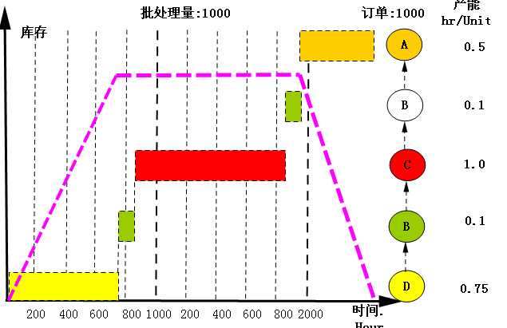
高库存的情形

Slide 71
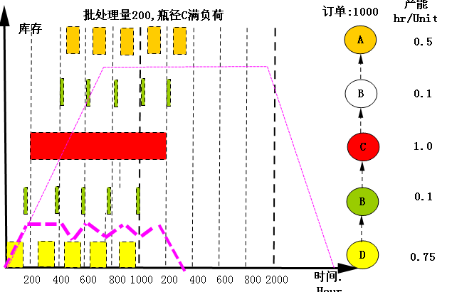
低库存生产的情形

Slide 72
同步生产的概念
同步是按照市场需求, 在工厂中不同生产中心,快速平滑移动物料的一种系统化的方法.
日本人常用河流来形象的比喻, 物料要向水一样在工厂中流动,没有堤坝及暗礁.
更形象的是用行军队伍进行同步生产的类比
找到一种可形象表达问题的比拟方法
找出比拟方法的解决方案
将解决方案实际应用到工厂中
检查解决方法的可行性

Slide 73

DBR：鼓—缓冲—绳子
模型:队伍的分散长度 = 库存
最后一人行走的路程才是有效的成品产出
未完成的路程表示待处 理的 原料
行进队伍的分散长度表示库存(WIP)

Slide 74

DBR：鼓—缓冲—绳子
方法1:重新排序, 最慢在前
将速度最慢的兵士放在最前面, 并根据速度快慢依次排列,最快的排在最后
当队列散开时, 排在后面的更壮硕的兵士可依靠其过人的体力赶上队伍
队伍可更紧密地行走在一起, 但整支队伍的速度由排在最前面的,最慢的兵士控制
这个解决方案可应用到实际工厂中会怎样 →

Slide 75
DBR：鼓—缓冲—绳子
方法1:好主意!但开销太大
将上面的方案用于工厂, 则需要重新构建工厂,将处理量最小的(瓶径)单元放在第一道工序,处理量较大的工序按次序置于后面.
这样,任何因波动引发的中间库存的增加, 将迅速地被后续工序过剩的产能所消化.
这是在工厂中实际可行的解决方案吗??
工厂布置,投资,带来的混乱
以后产品有改变怎么办, 再一次重新布置?
也许, 仅仅在设计新工厂时能起上作用.
更好的解决方案 →

Slide 76

DBR：鼓—缓冲—绳子
方法2:鼓手与高声喝斥的班长
咚,咚…..
跟上队伍
@#$%
在队伍的前面放置一鼓手, 用鼓声控制队伍行进的步伐
班长看到有人距离拉开时,立即高声催促, 鼓手根据班长的喝斥控制击鼓的节奏
队伍行进的速度仍是由最慢的兵士决定. 鼓点的节奏也让更壮硕的兵士无法走得更快,即使他有能力这样做.

Slide 77
DBR：鼓—缓冲—绳子
工厂实际: 被带戴上耳塞的兵士
工厂内的鼓手与喝斥着的班长
鼓手:计算机辅助的物料管理系统. 生产计划决定何时采购与处理物料, 在何时/何量经过不同的生产处理工序
喝斥着的班长: 任何跟催人, 主管,经理,厂长… 实际生产常常落后于计划,需要不停地跟催, 才可准时交货.
实际效果如何?
如果一个指挥官让兵士带上耳塞, 让他们听不到鼓点, 然后每个兵士尽最大努力前进，会有什么结果？
回头看一看工厂中的生产经理，大多数时刻，他们就是这样的指挥官（让每一工序发挥最大产能），因为他们的座右铭是：
让哪些工人一直忙碌着总比闲着要好！

Slide 78
DBR：鼓—缓冲—绳子
一直忙碌的工人
工厂通行的逻辑 如果工人无事可做，哪就找点事让他做！
关注效率，奖金及计件工资会让工人听从鼓点吗？
你与给兵士戴上耳塞的指挥官又有什么区别呢？

Slide 79
DBR：鼓—缓冲—绳子
处处高效可能是坏事
成品
销售
装配线
最慢的工序 勉强赶上需求
有过剩产能
的较快工序
过量的
中间库存

Slide 80
DBR：鼓—缓冲—绳子
工人们能跟上鼓点吗?
在工厂中按什么节奏敲鼓？基于不切实际的假设？
无限的产能
预先确定的交货期
固定不变的批次能力
“鼓手＋喝斥”的方法初看起来象是一个好的解决方案，但经仔细研究后，它连勉强满意的水准都达不到。
让我们继续下一个方案，一个初看之下，激进而不近人情的方案

Slide 81
DBR：鼓—缓冲—绳子
用绳子把兵士们挨个拴起来！
用绳子把兵士连起来, 绳子的长度将是最长可能散布长度!
这个看上去简单得有点愚蠢的方法是实际工厂应用中取得了极大的成功!
Henry Ford发明的装配流水线－－物理的“绳子”，揭开了大规模工业生产的序幕，极大的提高了美国的生产生活水平．丰田的Kanban系统——逻辑的“绳子”，丰田生产方式改变了日本，日本工业击败了美国

Slide 82
DBR：鼓—缓冲—绳子
福特流水线与丰田方式的共同点
预设的缓冲使之发挥作用
共同点是机制中均有预设的缓冲—绳子并不是紧紧将人缚住(哪样将无法行动),而是宽松的连着(缓冲区), 这样, 可以允许人(生产中心)有一定的自由度.
福特流水线的缓冲是两个装配中心间传送带上的空间, 而丰田方式是两个装置中心间物料传送箱上的需求数量,最大需求数量已被预选确定.
不论是福特还是丰田, 给工人的基本指令是: ”当缓冲区满时,停止生产!”
工作可以同步进行，库存降低，但 ….
任何大的扰动可能导致全线停工！
按丰田的解释,全线停工并非全部是坏事,这样可以迫使工厂找出并消除大扰动的根本原因,从根本上避免较大的扰动,这样生产与质量的稳定性才会有本质的、革命性的提高

Slide 83

DBR：鼓—缓冲—绳子
“以防万一”的方式
原料 工序1 工序2 。。。。。。。。。。。。 工序N 成品
Just-In-Case 以防万一的方式： 原料按工序1的产能发放，不希望任一工序能力闲置。 高库存看上去可在万一发生问题是还能保证交货。
结果：
高库存，保证当前短期的有效产出，将来的有效产出处于危险之中

Slide 84
DBR：鼓—缓冲—绳子
Just-In-Time 丰田方式
原料 工序1 工序2 。。。。。。。。。。。。 工序N 成品
Just-In-Time 丰田即时生产方式：
按市场需求控制”鼓点”节奏. 以KANBAN这一逻辑”绳子”传递信息并控制库存,以”拉”方式进行生产.
结果：
低库存，有风险的当前短期有效产出(全线停产的可能)，将来有效产出的增长得到保证.

Slide 85
DBR：新系统: Drummer-Buffer-Rope
正常行进是最大间距 在此, 长度由绳子的 宽松度(缓冲)决定
A
B
将队列中最慢的兵士(B)与最前兵士(A)用绳子拴起来! 绳子留有一定的宽松度.
整个队列的行进速度仍然是最慢的兵士决定, 只要B不掉队, 行进速度就有保证
正常时, 速度A＝B．绳子将被拉直, 形成两个小队. 最大间距出现在B之前.
如果B之后人员因为某种原因掉队(如去捡枪），整体行进不受影响．由于B后人员比B强，所以不用一会儿就会赶上．而如果A,B之间(包括A)掉队, 只要重新赶上需要的时间内, 最慢的B不碰到他前面的人即可.
相比全用绳子拴起来, 灵活性大(不会全停), 且我们只要关于B前面的间距即可.

Slide 86
DBR系统
CCR
Capacity Constraint Resource
原料 工序1 工序2 。。。。。。。。。。。。 工序N 成品
CCR(产能限制工序)作为鼓手(Drummer),控制整个生产过程的节奏
在CCR前，放置适当的库存作为缓冲(Buffer), 这一库存只需在一定的时间内维护CCR工序满负荷。
为控制原料进入工序的速度，在CCR与原料发放间建立的一个逻辑绳子(Rope), 控制原料进入速度=CCR生产速度

Slide 87
DBR：复杂工序的DBR-1
客户
CCR
图中，部件经过不同加工工序，最终进入装配中心，完成后发送给不同客户，工序中仅有一个CCR。
装配中心
工厂两个主要的制约因素：⑴ CCR产能及 ⑵ 市场需求量。 计划围绕这两者展开
1)、由CCR决定生产计划, 依据是CCR产能及市场需求
2)、在CCR之后的工序计划, 由CCR自然导出
3)、CCR之前应提供时间缓冲, 并由这一时间缓冲导出CCR之前工序的计划

Slide 88
DBR：复杂工序的DBR-2
客户
1)、任何非CCR路径必须支持总的装配计划。
2)、为避免大的扰动，在使用CCR部件的装配中心前必须建立非CCR部件缓冲
3) 、可以保持低库存，而且只要扰动能在缓冲时间内克服，工厂不会出现停工待料现象，产出因而得到保证。

Slide 89
DBR：复杂工序的DBR-3
不管实际工厂有多么复杂，真正的CCR没有多少个！

Slide 90
DBR：确定CCR的位置
CCR的位置确定有难度
通常只有少数的，简单的工厂对CCR有深入的了解
有些工厂，CCR的位置是经常移动的
在另一些工厂，CCR位置需要花大量人力与时间进行研讨。
确定CCR位置的简单原则
向同步生产迈进的第一步是需要确定CCR位置
CCR通常是所有主要的运营问题的共同原因。
对主要运营问题的分析研究可以确定CCR。 (例如以TOC THINKING PROCESS作为工具)

Slide 91
DBR：如何敲鼓?(制定生产计划)
CCR限制了工厂的产能及交货期,因而排产时应当:
生产计划最大产能不可超出CCR的产能
CCR应排满,不可有任何松懈
CCR排程上还应满足交货期的要求.
工厂中通行的最简单的直接按向客户承诺交期的先后进行CCR时间排序的方法并不一定有效. 实际情况可能复杂得多.

Slide 92
DBR：使生产计划复杂化的因素
不同产品从CCR到最终出货所需时间不同
例如，A经CCR后到成品出厂(FG)只需１天，交期本周;而B经CCR后到FG需1周,交期下周; 哪一个更合适先经过CCR?
一个CCR产出是另一个CCR的输入
按交货期对CCR排序可能会导致另一CCR待料的情况发生,而有多个CCR情况下,任何一个CCR的损失便是全厂的损失.
CCR在转换产品时重新设定所需时间不同
希望同类产品尽可能在完整的一段时间内生产,以减少转换产品时设定CCR的损失.
需要CCR处理同一产品的不同部件．
如出现这一情况, 则需要小心, 因这些部件要求有同样的交货期.

Slide 93
DBR： 缓冲概念与习惯的冲突
习惯的做法:
为以防万一,在所有工序前都保持一定的库存
天晓得前面的工序会发生什么事, 再严谨明白的承诺总没有肉眼可见的库存来得让人放心
DBR要求:
集中精力保护CCR,而不是经常有扰动的工序
在正确工序前有正确时间,正确数量,正确内容的库存才能保护有效产出
所有其它地方的库存都是破坏性的库存

Slide 94
DBR：“绳”模仿需要管理行为改变
永远按照CCR的计划控制原料发放及加工.
绝不可仅为工人有事可做而发放物料.
昂贵的设备及高薪工人闲着并不总是坏事!

Slide 95
DBR与持续改进
在工厂中建立DBR系统可显著地改进,但系统本身并不能确保在竞速中取胜.
在竞争中, 我们不应当仅仅是寻求改进的机会,而是需要实现一种持续改进的工作流程.
形象地说,在工厂中实现提高生产力的飞轮,使得改进不仅能持续,而且一直在加速.

Slide 96
DBR的目标 = 增加利润
不增加设备投入
不新增加人员
不改变工作时间

Slide 97
DBR的要求
不要浪费瓶颈工序的工作时间 —— 瓶颈不能停
保证瓶颈工序的不良率为零——保证质量
不让瓶颈工序加工多余的零件
只处理与当天有效产出有贡献的零件
把部分瓶颈工序的负担转移到其它非瓶颈工序

Slide 98
DBR：理解时间缓冲
CCR排产的例子
日期 部件 数量 计划加工
(天) (个) 时间(小时)
周一 A 25 5
B 5 3
周二 B 5 3
C 5 5
周三 C 2 2
D 2 6
周四 D 1 3
A 25 5
周五 C 2 2
B 10 6
缓冲时间为3天,
周一开工时计划缓冲区的内容
当前时刻
CCR安排工作小时
8
B/5
C/5
D/2
4
A/25
B/5
C2
天
-3
-2
-1

Slide 99
DBR：缓冲内容—不断在变化
CCR排产的例子
日期 部件 数量 计划加工
(天) (个) 时间(小时)
周一 A 25 5
B 5 3
周二 B 5 3
C 5 5
周三 C 2 2
D 2 6
周四 D 1 3
A 25 5
周五 C 2 2
B 10 6
缓冲时间为3天,
周一开工时计划缓冲区的内容
当前时刻
CCR安排工作小时
8
C/5
D/2
A/25
4
B/5
D/1
C/2
天
-3
-2
-1

Slide 100
DBR：实际缓冲应小于计划缓冲
工厂的大部WIP是在时间缓冲区中, 缓冲区保证了在CCR前工序出现中断时,工厂产能不受影响
实际生产中的缓冲区内容应小于计划缓冲,否则,这个缓冲区根本不需要.
理想的实际缓冲区如图右红色粗虚线所示:只有计划缓冲区的前1/3是满库存的,而计划缓冲的后1/3基本上是空的.
缓冲时间为3天,周二开工时
计划缓冲与理想实际缓冲的对比
当前时刻
CCR安排工作小时
8
C/5
D/2
A/25
4
B/5
D/1
C/2
天
-3
-2
-1

Slide 101
DBR：管控时间缓冲
计划时间缓冲区过长,导致, 缓冲库存居高不下,应缩短时间缓冲.
实际缓冲比计划缓冲拉长,CCR前工序未能按时DBR模式进行生产, 过早地发放物料. 需改变非CCR工序也不能闲置的营运文化.
计划缓冲区过短, 可能导致CCR停工待料的产能损失,应增大计划缓冲
三种非理想缓冲区设置:
当前时刻
CCR安排工作小时
8
C/5
D/2
A/25
4
B/5
D/1
C/2
天
-3
-2
-1

Slide 102
DBR：缓冲洞的概念
比较计划缓冲与实际缓冲可以发现是否有应该在缓冲区的部件没有到达缓冲区(物流中断可以是CCR前工序的中断,或者是供应商的问题.
此时,并不清楚所缺的物料在何处,也不知道为什么它们会迟到.只知道它们一定在CCR前的某道工序上.
洞的大小(Y)已知, 而且必须在W小时内补好这个”漏洞”,否则会影响CCR的产能.
洞的大小：所缺缓冲占用CCR产能Y小时
洞的位置：在W工作小时内，洞需补好。
CCR安排工作小时
8
Y
W
4
天

Slide 103
DBR：中断因子
CCR安排工作小时
8
Y
出问题的工序通常是工序前有异常增加的库存的工序。
通过检查异常工序到缓冲区的加工流程，计算P
P,W，Y可用以识别物流中段的严重程序，可称作中段因子。
图：
W
4
天
需要P小时，方可完成到缓冲的工序
中断的工序
增加的库存

Slide 104
DBR：80/20规则的应用
通过分析计算工厂中每一个缓冲区的中断因子及引发的工序，不仅可以得出不同中断的相对重要程序，同时也可以理解不同的工序对CCR影响的相对重要程度。
中断因子表达了提高生产率的优先度。
应用80/20规则，优先改进造成总损失80%的20%的中段工序.

Slide 105
DBR：修补缓冲漏洞
中断因子告诉我们工序的重要性不同,应优先改进哪些工序.
需对生产中断进行根本原因分析.
维修→预防维修
质量→质量改进
不可靠的机器转换时间→通常会导致工厂倾向于增大批次大小,以减少机器转换次数.
其它
一旦工序的稳定性得到改进,缓冲区漏洞应该消失,缓冲区的大小也可以进一步减小→降低库存.

Slide 106
DBR：减少中断以提高竞争力
(时间缓冲区) 缩短
(在制品库存WIP) 下降
(竞争优势) 上升
(有效产出) 上升
(净利 投资回报 现金流量) 上升

Slide 107
DBR：有效处理瓶径
(有效产出) 上升
应付波动的多余产能减少
如何”挖尽”
瓶径产能
瓶径限制了产能的继续提高
需增加缓冲区提高应对能力
在增加机器设备之外更节省的提升产能方法
如何化解这一冲突？
需减少缓冲区以降低库存
增加产能
(净利 投资回报 现金流量) 上升

Slide 108
DBR：生产率飞轮
同步生产
净利 投资回报 现金流
缓冲区管理
局部流程改进

Slide 109
DBR：没有终点线的竞速比赛
终点线

Slide 110
DBR：思考与练习题
请列出本部门的瓶颈;
如何理解:”可以靠降低某些工序的效率来提升整个工厂的生产力“？
如何理解：”非瓶颈工序仍会影响瓶颈工序“？如何保证生产计划的正常运行?
什么是”聚焦五步骤”?
如何理解”DBR:鼓-缓冲器-绳子”的方法?

Slide 111
墨菲定律（Murphy）
任何可能发生的麻烦，都会一定发生
不知何时来
不知会找谁
我们要特别留意什么东西，才能控制大局？缓冲

Slide 112
缓冲管理（Buffer Managerment）
小时
0
蓝部的12小时缓冲
F5
E5
蓝s部的12小时缓冲
10
C5
红区
红区
E5
黄区
黄区
绿区
绿区
20
C5
E5
红区
黄区
30
绿区

Slide 113
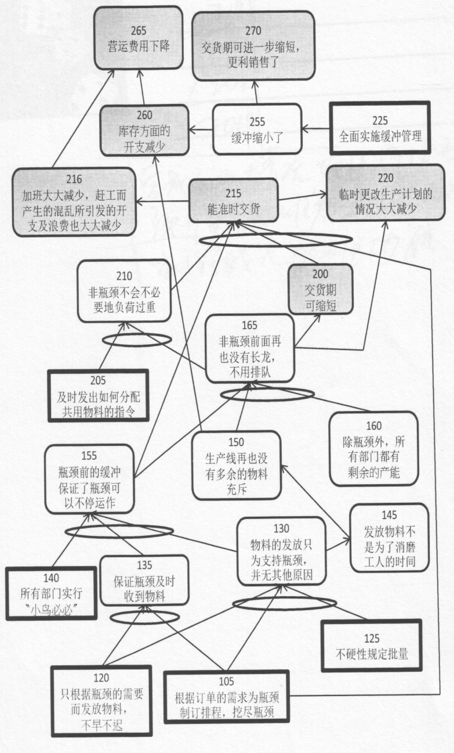
TOC:背后的逻辑

Slide 114
从游戏中学习
1、本游戏无加班功能
2、每组从第一位开始，依次掷晒骰子
3、第一位，掷几点就从“仓库”取几个“物品”给下一位；
4、从第二位开始，每掷几点，就从自己的库存中取几个将给下一位
5、最后一位是仓库管理员，只负责收货，不用掷骰子，只要记录上一位“出货”给仓库数即可
6、中间某位所掷骰子数大于“库存”，则全数转给下一位，否则掷几点就转出几个物品
7、每组共掷20轮，当然10轮也可以，结束后看看每组最终入库多少“产品”
从理论上，掷骰子最大6点，最小1点，平均为3.5点，若掷20轮，理应入仓70才正确，但实际又是多少呢？
再看一个TOC瓶颈演示！明白什么是瓶颈的吧！

Slide 115
TOC生产带来的12大好处
1、缩短生产周期起码一半
2、大幅提高准时交货率至98%以上
3、更有效及更具有前瞻性地管理生产产能——因而更能应付市场需求的波动
4、暴露隐藏的产能——因而避免了不必要的投资开支
5、为订单进行排程，变得非常容易（尤其在急单的加插），而所出排远较容易执行
6、建立能力，甚至不怕小批量订单
7、在制品库存（WIP）减少起码一半
8、减少所有其它库存
9、改善企业的现金流（Cash Flow）
10、大幅减少或免除加班
11、减少因订单的跟催、重做及旧运作模式的混乱而引起开支
12、生产线员工面临的压力大降——导致疲劳减少，工作质量提高

Slide 116
案例：波萧工程公司
位于美国加州的波萧工程公司是一间典型的工厂，在实施TOC之前，库存极高，生产所需的六星期时间，实在过长，工人每星期要加班至五十八个小时，而准时交货率却只有80%。
公司管理层参加了TOC生产管理课程后，开始懂得公司里众多管理难题的根源，决心在30天内，运用TOC的崭新概念，把形势彻底改变过来。
效果十分显著，生产时间马上由六星期大幅减至八天，而准时交货率则提升至97%，余下的3%令全公司着急，因为以往如果出现交货迟的情况，人人只顾指责生产部，现在生产部的表现在TOC的模式下大大改善了，再也不能瞎骂生产部了，必须找出问题的真正所在，例如：是不是供应商制造的麻烦？还是波萧公司内有些非生产环节还做得不够好？于是对症下药。
客户对波萧在这么短的时间内达至这么大的改善，起初的反应是难以置信，认为这现象只是暂时的，一定不能持久，但时间证明了这绝对不是「昙花一现」，波萧继续运用ＴＯＣ，还不断提升，不断创造佳绩。
另外，公司净利增加了一倍，而库存减少了一半，营运费用的支出亦减少了。生产难题解决了，生产畅顺了，现在公司下一步要面对的新挑战是怎样利用上述的新竞争优势，在市场上拿取更多订单回来，方法亦是ＴＯＣ。

Slide 117
案例：福特汽车公司
生产时间 (由发放物料至产品付运)
实施改善计划之前：10.6天
实施JIT两年后：8.5天
实施TOC一年后：2.2天
TOC取得的其他成绩：
客户满意率提升了75%。
反应及学习速度快了三倍。
能腾出超过20%厂房面积，供引进新生产线之用。
设备的投资减少25%。
安排生产排程，由16天减至5天，再减至1天。

Slide 118
案例：佳运表业
广东省深圳市佳运表业制品有限公司，钟表业，一向从事表壳生产，于2001年中，锐意扩充业务，投资增建了一条表带生产线及其他设备。
公司产品款式常变，种类多，工艺流程相当复杂，每个产品都不同，机械和员工技能水平的配合，要求极高，而机器转换时间亦相当长。
在未实行TOC的时候，经常要加班赶工，尤其是在旺季，员工往往要工作至午夜，甚至通宵，这当然会影响表现及产量，开支亦大。
2001年8月底，在「高德拉特学会」区域总裁罗镇坤的协助下，将TOC作为一个实践项目来推动，在公司内全面推行，大老板亦全程参与，大力支持，至9月底的短短一个月内，已可以见到明显的效绩：
(1) 产量增加了47%，而员工人数却没有增加，亦没有增加任何生产设备。
(2) 加班大幅减少。﹙如果不用TOC，而要完成同样的工作量，加班时数估计要双倍。﹚
(3) 生产线处理每张订单所需时间减少一半以上，由减57%至减63%不等。
(4) 由于员工不再需要长时间加班，加班后遗症也就消失了，即翌日体力不继、注意力不集中、生产力下降、品质下降的情况不再出现。
(5) 生产线上的运作畅顺得多了，组长们所经受的压力大减，他们不再需要匆忙作出那幺多决定，因此由于个人的偏差、个人的喜好而作出错误决定的机会大减。
(6) 库存减少，生产线上不再到处堆满物料，不再有混乱的感觉，有条有理，出错的机会因而大减。
(7) 有效产出﹙Throughput﹚增加了29%。

Slide 119
利润增长之一：抓有效产出、不要轻信效率
有效产出就是卖出的产品减去该产品所用掉的原材料的价格或称完全变动成本，注意，“亏损”产品（“产品成本”高于售价）不一定它的有效产出是零或负数。
效率是每台机器的利用程度，或工人干活时间与总工作时间之比。高效率是指不停地生产；不生产效率为零；不停机始终工作效率为100％。
利润等于有效产出减去经营费用(P=T-OE)，如果卖同样多的产品，而机器（或工人）开动得比较少，存货则会比较少，经营费用也比较少，利润就比较多。
很简单吗？但现实中，无论你还是其他人都希望全公司人人都忙忙碌碌。这是追求高效率的心态使然。公司只有一、二个关键性资源（也就是瓶颈）应该满负荷开动，其他资源无须高效率。
有效产出增加取决于能否提高对瓶颈的利用程度。
所以第一步要找出系统的瓶颈（制约因素）；
第二步要决定如何挖尽瓶颈的潜能；
第三步是让公司所有一切迁就上一步的决定，令瓶颈发挥最大的产能。这里没有要求其他（非瓶颈）资源发挥最大的产能。
如果人人都高效率，公司盈利保证不会好。如果你不信，硬要让每一台机器都充分开动，那么就等着尝苦果吧。

Slide 120
利润增长之二：要保护瓶颈、不要面面俱到
假如机器A是瓶颈，说明机器A多生产一件产品（或一个零件），工厂就会多卖出一件产品，利润就会相应地增加。
如果市场是瓶颈，说明任何超过“极限”的销售所需的产品都可被满足，公司也就能更多赚钱。
根据不同情况，把保护性缓冲设在需要保护的资源前面。
机器A是瓶颈，就为机器A制定专门的排程，保证所有待机器A加工的原料或半制品提前等候，不要使机器A等米下锅。
如果市场是制约，则必须在发货区提前准备好要发送的产品，千万不要指望在最后一刻赶工装船。
总是赶在最后一刻的话，很多订单必然无法按期交货，信誉下降，损失也随之而来。
千万不要为每一台机器排程。
如果不仅为瓶颈排程，也为其他每一台机器制定严格的排程，则公司一定会把交货周期拖得很长，不能准时交货。

Slide 121
利润增长之三：改变绩效考核，马上就有效益倍增
如果你的公司还在采用“每小时件数”（每小时吨数、每分钟次数）这样的指标衡量员工和部门的绩效，
那么公司的存货一定很多，公司的交货周期却很长，准时交货表现也很差。甚至人际关系也问题多多。
如果将公司的衡量指标改为TDD—“有效产出·元·天”来衡量的话，则很快就会显现效益的增加。
例如，一个订单价值10万元，交货延期5天（或因质量不合格交货后被退回，在仓库呆了5天才重新交货），TDD＝10万元*5天＝50万元·天。
TDD的最佳表现是0。整个公司对部门和管理者以TDD作衡量的话，则面貌就会大变样，人人都重视按期交货，也会更重视质量，公司盈利增长也会不期而至。
有三个基本的衡量指标是T·I·OE（有效产出，库存和经营费用）。
不要采用“部门的利润”，“产品成本”，“库存增值”，“效率”这些考核指标。
公司的目标是创造利润，是公司整体创造的利润，并且瓶颈才是利润的控制点。

Slide 122
利润增长之四：做投资决策必须观察三个参数
属向你建议购买一台设备（或投资一个装置），你当如何做决定？下面三个参数必须考虑：
买了这台设备能增加有效产出吗?
设备投资能使经营费用降低吗？
设备投资是否能使存货降低？
设备投资若能让以上三个参数朝好的方向改变——有效产出增加、经营费用减少、库存减少，那就是有效的投资。
当然，如果有效产出增长很多，经营费用增加得不多，那也是好的投资。
否则就不能算是好投资。
再把你以前做的投资决策一一拿出来再做一次评估，看看它们真的必要吗？

Slide 123
利润增长之四：做投资决策必须观察三个参数
第一, 买了这台设备能增加有效产出吗?
也就是可以帮助多卖出一些产品吗？
如果是，基本上可行。
请计算一下有效产出，并看看通常多少时间能收回投资（ROI）。
不超过2年的话OK。
良好的设备投资有时几个月甚至几星期就可以回收。
最重要的设备投资就是能直接帮助有效产出的投资。
第二,设备投资能使经营费用降低吗？
如果是人工减少，必须是公司减少了工资支付,也值得考虑，但同样要算算投资回报率。
能减少经营费用的投资是第二等重要投资。
第三,设备投资是否能使存货降低？
例如在工厂投资一个仓库，把大部分渠道中的库存拉回工厂，使整个配销系统分配机动性大大提升，而且系统总库存降低。
这样的投资也是极好的投资。
不过很多人说这样做是傻子，因为渠道存货通常是经销商的存货，干我什么事？！
殊不知整个配销系统的问题最终就是你自己的问题。

Slide 124
利润增长之五：决定零件是该自制还是外购的评价方法
不要相信成本会计的数据。
有成本资料告诉你自制零件的成本是10元，外购是8元，要不要采用外购？
传统理论说：坚决外购。
实际可能是错误的！
为什么？很简单，零件的成本价格是猜出来的，是不可靠的。
也请想一想，产品成本或零件成本中人工费和管理费用是怎么分摊的？有没有猜的因素？不少吧？！
另外你花8元外购，自制零件中的人工费可以省掉吗？只要工人还在公司里，你就不能省钱。
决定是否外购的最重要的参考因数还是看对有效产出增加是否有益——外购以后是否公司多卖产品了？
例如，帮助瓶颈增加产量了，或直接购入后经非瓶颈机器加工后就可卖出，那时才会需要外购。

Slide 125
利润增长之六：只要重排产品优先顺序就能增加利润
假定公司有2个产品A和B。
如果产能不能满足市场需要，必须有所舍弃，那应当优先生产哪一个？
习惯上你会观察会计数据，看看价格，成本和毛利，哪个多就优先生产哪个，没错吧？
实际上这样做决定往往是错的！
为什么？传统会计根本不会考虑瓶颈因素。不同产品通过瓶颈资源时占用的时间不同。要观察瓶颈单位时间的有效产出才能作出正确的判断。
有很多产品订单，又不能百分百产出，就要把所有订单列出，看看每个订单的产品，按“瓶颈单位时间有效产出”原则排优先顺序，丢掉优先顺序最靠后的那个订单，而不是丢掉“毛利额”较少的。
只要你这样重新排序，什么其他事情都不必做，利润就显著增加了！

Slide 126
利润增长之七：改变供应链管理，把多数存货拉回工厂
生产出来的产品你一刻都不希望让它停留在工厂的仓库里？
结果产品都堆在流通环节的仓库里。
你暗暗窃喜？如果你有很多种产品的话，很快你就会发现某个规格的产品这里有多余，那里却在缺货。
相互调剂又花时间又浪费金钱，还造成终端销售机会丢失。
此外还由于同样的问题造成很多不必要的工厂赶工。
问题的关键是只有在最靠近产品源头的地方，对需求的预测才最准确。
现实中大家都习惯让零售终端先做预测，而事实是零售终端的预测最不准确。
所以，大多数产品应该存在工厂仓库，而及时掌握渠道和零售端的每天的消耗数据，并采用快速频密补货的方式，使整个配销系统效益最大化。
当然工厂仓库并非胡乱存货，而是要根据对需求预测结合生产周期因素而确定每一存货单位（SKU）的库存目标，同时进行动态的缓冲管理。
采用快速频密补货的另一个必要条件是工厂生产周期显著缩短，这就必须要用到TOC生产管理方法了。

Slide 127
重列一些TOC要点，并作补充
1、集中注意力在物料的顺利流通上，而不在产能是否平衡
2、瓶颈停工一小时，等于全厂停工一小时
3、任何对非瓶颈的改善，都是没有真正成效的
4、所有非瓶颈都必须迁就瓶颈，并尽量分担瓶颈的工作量（松绑）
5、在瓶颈前面加QC（品质控制），以确保瓶颈不会浪费时间在一些废品上
6、所有资源必须用于增加真正的有效产出上
7、转移批的大小不应和工序批一样
8、工序批的大小不应硬性规定，应视实际需要随时改变

Slide 128
怎样改变？如何实施TOC生产？
1、确立主要绩效指标，并进行监察
2、确立“鼓”，并进行监察
3、确立缓冲的大小
4、确立新衡量基准
5、缩小批量
6、执行缓冲管理
建立红黑单工作组
有系统地分析延误原因
7、监察产能的需求及实际负荷的走势
8、启动新排程——急单的处理
9、执行生产线上新运作模式
发料新机制
小鸟必必
每个岗位怎样正确确定自己每天的工作的优先顺序？
10、营销和生产的配合
怎样在市场上好好地种用大幅度缩短的交货期优势？
11、公司应优先在哪个环节改善、
12、进行个别小组或个人的特别培训、辅导或“谈心”

Slide 129
实施TOC时可能遇上什么实际问题？怎样解决？
1、推行新的策略，通常会遇到阻力或抗拒——有难免有惰性
2、想将TOC课程中学到的东西演译到自己的工厂里去，可能不知从何入手，多少有点手足无措
3、上过TOC课程的同事之间，对怎样在公司内推行TOC有分歧，难定谁对谁错，无从抉择
4、新旧做法之间，通常会有衔接问题
5、日常工作已经够忙，领导层无法腾出力气来推动新的东西——推动力不足
6、不擅长制订一个详尽、可行的实施计划
7、不擅长一步一步、有条有理地调动各部门协同执行一个共同的计划
8、不擅长运用TOC作长远规划，下一个瓶颈是什么？虽然未出现，企业应该怎样早作筹谋？
9、推行TOC时可能会遇上一些技术性问题，不迅速解决，会令整个计划停顿下来

Slide 130
关键链：项目管理
项目的特征
有指定的完成日期与开支限制
达到的效果需符合一定的要求
内容不能随便删减
资源的调配有限制(可动用的专家、人员、设备等)
可能跨部门，且牵涉的层面很多而且复杂
所有项目的可能共通问题
成本超出预算
时间超出期限
经常牺牲设计内容

Slide 131
关键链：项目管理
必须寻找突破！
项目管理最普遍的工具：要径法(Critical Path)
半个世纪以来却存在着永远的问题：延迟。
高德拉特博士(以色列人)成功地将TOC引申至项目管理领域，发明了取代要径的关键链。
针对棘手的「多项目」问题，而又相互争夺某些重要资源时，所想出的解决方案。

Slide 132
关键链：安全时间
不确定性是项目典型特征，是它的本质。
机率分布的中间值与实际预估的时间之两者差距，就是我们加进的安全时间。
墨菲定律(Murphy’s Law)
一切可能发生的问题，都必然发生
中间值
预估时间
机率
50%
30%
安全时间
时间

Slide 133
关键链：要径
要径（最长的连续依存步骤，以时间计算）决定了完成项目所花费的时间，要径上的任何延迟都会延迟项目的完成，所以项目经理必须把焦点放在要径上。
兴建建筑物
90
令建筑物发挥各种功能
30
在建筑物内安置机器
30
挑选机器供货商
15
制造所需机器
90

Slide 134
关键链：聚焦
如果同一时间开始进行多项工作，必然会失去焦点，而失去焦点是项目经理的大忌。
如果采取晚起步，就根本不可能聚焦
如果采取早起步，就会失焦
90
30
90
30
30
30
15
90
15
90
空闲
空闲

Slide 135
关键链：安全时间—控管机制
超支与逾期而言，逾期对于项目整体的严重性会更胜于超支
保持聚焦的方法
适当的控管机制，用来评量项目的进度
过去在控管上的作法
拿已投入的工作量或资本额，与尚未投入的额量作对照
包括采用里程碑及根据进度付款的项目
缺点：一条路径的进展可补偿另一路径的延迟→这就是为什么无数项目需要花很长的时间才能完成最后的10%

Slide 136
关键链：安全时间—安全系数
安全系数的计算方式：
5+5=13
安全系数的取得机制
根据以往惨痛经验来制订
涉及的管理阶层越多，则会越大
为防范高层的删减，会自行灌水
问题：既然已经包含了这么多安全时间，但为什么仍有那么多的项目不能如期完成？
安全时间被浪费的原因
一个步骤的延迟会完全转嫁给下一步骤，而提前完工所赚得的时间，通常都浪费了
范例

Slide 137
关键链：安全时间—项目逾期
另一个在项目执行中发生的情况
将近1/3的步骤所花的时间比原来预估多了1-2成
学生症候群（students’ syndrome)
多重任务对前置时间的影响(范例）
总结：三个浪费安全时间的机制
学生症候群
多重任务
各步骤间的相关性

Slide 138
关键链：安全时间—TOC在项目中的运用
从TOC生产管理的灵感来看项目中的安全时间运用
将每个环节链起来，以限制他只能以瓶颈的速度来走。
不去保证每个工作站的局部绩效
到处设防护的方式是否适当？
唯一要有百分之百效率的地方，才是唯一需要保护的地方，也就是瓶颈，这才是安全系数应该累积的地方。
而在项目中的运用方式
项目的瓶颈是什么？
绳子应该结在什么地方？
如何决定缓冲的长短？

Slide 139
关键链：安全时间—制约因素
在项目中最主要的制约因素为「要径」
不要浪费要径上的时间
墨菲是存在的，应该要把安全时间放在最有效益的地方→专案缓冲
要让制约因素尽其利，就必须使其他一切迁就制约因素，杜绝非要径产生问题而损失时间→在接驳路径与要径的汇合处加入接驳缓冲
接驳缓冲是为了保护要径免受非要径逾期的冲击，就算逾期大于接驳缓冲，项目完工日期仍然受到项目缓冲的保护。
必须要改善评量项目进度的方式，只评量要径的进度，只考虑要径完成的百分比：
避免了假警报
没有里程碑的存在
对于项目人员多重任务的压力有减轻的效果
对于非要径的监控
各种不同的步骤在项目中的重要性排列
会缩小项目缓冲的步骤
不会影响到项目缓冲，但正在消耗接驳缓冲的步骤

Slide 140
关键链：前置时间—与转包商的协调
项目在分类上有两种分别：
主要为利用公司的资源执行
有供货商和转包商执行
在第二种情况上，所以重点变成放在转包商和供货商上的前置时间
到底应该如何挑选他们？
该如何挑选一个合适的转包商或供货商？
过去主要挑选的评量标准为价格，虽然前置时间也很重要，但必须要先了解逾期对于财务的影响
逾期的代价→延迟获利
作法：
利用金钱来交换前置时间
千万别把目标完工日期告诉执行人员，避免助长「学生症候群」

Slide 141
关键链：前置时间—转包商与承包商之协调
转包商和承包商之间的双赢策略
要鼓励承包商缩短前置时间，也就是提前完工有巨额奖金，逾期则有巨额罚款

Slide 142
关键链：多个制约因素—资源缓冲
另一个可能会拖累要径的原因，当要径上的步骤已经准备好了，但欠缺相关的资源
主要是希望让人员知道时间一到就必须放下手头上的一切，转而进行要径上的工作。
最长的一串依存步骤由两个部分所组成
一部份是路径依存所造成，一般称为「要径」
一部份是资源依存所造成，在此命名为「关键链」
关键链的定义
因资源依存关系而造成的要径
把资源加入计划评核图中，确保有限的资源所做的步骤，不会被安排成并行的情况。

Slide 143
关键链：多个制约因素、多个专案—资源缓冲
关键链主要清除单一项目内的资源争夺，但在多个项目间的资源争夺却没有触及
多个项目下可能发生的问题
同步协调的问题，因为牵扯到多个项目经理
解决方式：利用TOC的步骤
确认瓶颈
榨尽它的潜能，排定瓶颈的工作顺序
迁就，所有其它的资源都需去迁就它
Ex.在处理每个项目时都是先当其他项目并不存在，放手消除个别项目内部的争夺，然后再配合瓶颈的时程表来调整项目。
由于瓶颈关系到公司的整体绩效，因此在此加入了瓶颈缓冲。

Slide 144
关键链：读后总结
项目管理中成本超支、进度延迟及范围更改是目前项目管理面临的几个难题之一，传统的管理方法如关键路径法等，难以解决以上问题，问题的根本在于：
A、项目管理的问题：
学生群候症/帕金森定律：无论给与多少时间，人们总是要等到最后时刻才开始工作；
项目多任务：
活动的启动导致项目经理无法关注；
导致项目成员不能集中精力而造成单个活动的延迟；
活动之间的依存性，上一个活动所节省的安全时间，很可能在下一活动被消耗；
B、企业经营假设的问题：企业的有效运作关注成本控制与有效产出两个方面，但现代的企业管理的基本理念更多的是基于传统的成本控制论，他们认为只要局部最优，整理一定最优。这是有局限性的。
TOC理论说，企业的效率是系统整体的效率，它的效率直接由系统的瓶颈决定。即局部最优不应整体最优，企业应该在成本控制的前提下，更应聚焦于瓶颈效率的提供，同时为了保证瓶颈的效率，其他相关活动要迁就于瓶颈。

Slide 145
关键链：读后总结
解决该问题的办法——关键链法：因此在项目管理中一定要关注瓶颈。
项目管理中的瓶颈或约束有两个：
一个是关键路径上的活动时间，任何关键路径活动延迟将导致整个项目的延期。
二、是资源的约束。
关键路径上的资源是否到位；
关键资源被任命为多个活动的责任人，他将成为所有相关路径的瓶颈。这就是关键链法要解决的两个根本问题,关键链法具体实施步骤如下：
说服所有相关的人，将所有活动估算的安全时间砍掉（通常是平常估算时间的1/2）作为缓冲，将每条路径上的缓冲进行集中管理；
在各路径的末端放置缓冲（关键路径上缓冲称为项目缓冲，它直接影响项目的进度。非关键路径上的缓冲，放在与关键路径会合处，称为接驳缓冲，控制的该条路径的进度。）
针对瓶颈资源调整，协调瓶颈资源的工作顺序，并根据瓶颈资源的工作顺序来调整其他活动的顺序，找出关键链，注重关键链资源的协调。
要求各活动定期报告预估完工时间，以此监控缓冲；

Slide 146
关键链：读后总结
选择分包商的要点：
很多企业在选择分包商时，完全以价格来决定最终的选择，而事实上分包商交付的延期对企业是个更的风险，其带来的损失可能远远超过降低的价格部分，对于分包商而言，竞争的激烈，往往低价导致利润微弱，同时又因为企业方案的变更，给他们带来延期的风险，分包商不敢承诺合理的交付期，甚至无意中拉长了交付期，这样就形成了双输的局面，如何解决这个问题达到双赢：
明确项目延期的代价；（明确到底是价格还是交付工期是企业的瓶颈）
通过合理的金钱换取分包商的供货周期；
永远不要告诉明确的最后交付时间；
提前交付的奖励与延期的惩罚。

Slide 147
目标：读后总结
《目标》是高德拉特的成名作，高德拉特是谁？以色列物理学家，写的管理小说风靡全球，他主要用这本书来解释他自创的制约法（Theory Of Constraints），以生产管理为主线，现已被译成多种文字，全球销售量达400多万册。其后，他又先后创作了《决不是靠运气》、《关键链》和《仍然不足够》，都是采用小说的体裁阐述制约法在相关领域的演绎。其中《决不是靠运气》以分销管理及如何破解冲突等问题为主线，《关键链》主要将项目管理，而《仍然不足够》则以信息技术在企业中的应用为主线。

Slide 148
目标：读后总结
《目标》这本书并没有那么高深，正如书名：《目标——简单而有效的常识管理》所讲述的都是一些浅而易见的常识。
常识，就是因为每个人都知道的，所以往往被忽略。就像主人公罗哥所说的：人不经过一个艰难的发现过程，就不会去接受常识。在生活中我们经常碰到这样的问题。比如骗局，我们都知道“天下不会掉馅饼”，但是很多人在面临者一些利益的诱惑时，就迷失了自己，造成了惨痛的教训，好像这个时候才明白这句话的道理。

Slide 149
目标：读后总结
面临公司可能被关，罗哥想过等厂子关闭后投简历联系猎头公司重新找工作，可是对于一个刚刚把一个厂子整倒闭的厂长，又上哪儿找比现在厂长更好的工作呢？他对于婚姻也有过类似的相法，但人到中年，是一个很无奈的年纪。面对工作的失意，面对家庭的困难，是一个只有迁就不能赌气的年龄，因为重置成本太高。对于罗哥来说，他必然经历一个煎熬的过程，上也得上，不上也得上，骑虎难下。
在这个时候，他遇到了钟纳，一个教会人们按常识管理工厂的以色列物理学家。种种迹象表明，这是高德拉特在说他自己，在自己的书中虚构一个和自己差不多且享誉全球的人物，来寄托自己的某种理想。所幸，这只是《目标》中的现象，在《关键链》和《仍然不足够》中，并没有发现。

Slide 150
目标：读后总结
面临公司可能被关，罗哥想过等厂子关闭后投简历联系猎头公司重新找工作，可是对于一个刚刚把一个厂子整倒闭的厂长，又上哪儿找比现在厂长更好的工作呢？他对于婚姻也有过类似的相法，但人到中年，是一个很无奈的年纪。面对工作的失意，面对家庭的困难，是一个只有迁就不能赌气的年龄，因为重置成本太高。对于罗哥来说，他必然经历一个煎熬的过程，上也得上，不上也得上，骑虎难下。
在这个时候，他遇到了钟纳，一个教会人们按常识管理工厂的以色列物理学家。种种迹象表明，这是高德拉特在说他自己，在自己的书中虚构一个和自己差不多且享誉全球的人物，来寄托自己的某种理想。所幸，这只是《目标》中的现象，在《关键链》和《人然不足够》中，并没有发现。

Slide 151
目标：读后总结
在钟纳的启发和厂里员工的共同努力下，罗哥开始采用三大指标来衡量工厂的行为，即有效产出、存货和营运费用。有效产出是整个系统通过销售而获得金钱的速度；存货是整个系统投资在采购上的金钱，而采购的是系统打算卖出去的东西；营运费用是系统为了把存货转为有效产出而花的钱。
综合衡量这三个指标，并把眼光放在整个组织效益而不是某个部门、某个工厂的局部效益上。为此，罗哥得罪了事业部的顶头上司及财务主管，他们甚至想不履行三月期约而强行关闭工厂。

Slide 152
目标：读后总结
确定了衡量指标后，工厂的运行可以说是有了较为明确的方向了，但工厂在运行过程中的问题依然存在。罗哥带领他的团队，共同接受钟纳的启发，然后组织充分的头脑风暴，逐步发现瓶颈、打破瓶颈、提高绩效、继续发现、继续打破、继续提高，终于，罗哥的工厂扭亏为盈，赢得上司的亲睐，而他，即将赴任事业部新一任主管，管理三个工厂。
罗哥和他的团队要总结成功经验，在三个工厂中推广，并领导好整个事业部。他们给自己提出了目标：做自己的钟纳。

Slide 153
目标：读后总结
他们总结出了走出困境中与以往不同的工作方法，那便是持续的改进，步骤如下：
步骤一：找出系统的瓶颈。
步骤二：决定如何挖尽瓶颈的潜能。
步骤三：其他的一切配合上述决定。
步骤四：给瓶颈松绑。
步骤五：假如步骤四打破了原有的瓶颈，那么就回到步骤一。

Slide 154
目标：读后总结
之后，他们就制约因素的本质作了很多补充讨论，扩大化制约因素的本质，将实物的制约推演至思维/政策的制约上。找出了思考的三个步骤，即回答“应该改变那些事情”的问题、回答“要朝什么方向改变”的问题何回答“应该如何改变”的问题。

Slide 155
目标：读后总结
最后，想强调两点。
墨菲：一切可能发生的麻烦，都必然会发生。所以不要心存侥幸。踏踏实实的用常识去管理工厂。
这个世界上不存在一个平衡的工厂，所有经理人孜孜不倦，求得是工厂的平衡，却是一个不可能达到的理想世界。基于此，工厂都会存在瓶颈，也存在缓冲，所以一个每个人都忙忙碌碌的工厂，定然是一个效率不高的工厂

Slide 156
可行愿景（Viabe Vision）：读后总结
当艾利.高德拉特博士认为可以在四年的时间使企业的年纯利润等于目前的年营业额时，大都认为这是不可能的事情。但作者却用最简单的语言，一点点地剖析制约企业的各类瓶颈，挖掘企业的利润价值，并且告诉我们，“问题越复杂，解决方案就越要简化，否则将不起任何作用”。
《可行愿景》的主旨是提升企业利润，它的利润增长不是依托于营业额的增长，而是通过不停的改善、改善、再改善来完善管理运作，有效降低成本。

Slide 157
可行愿景（Viabe Vision）：读后总结
组织为处理复杂情况，依功能将组织区分为许多部分，并要求分别找出改善的方式，被称之为“简仓法”。
这与我们的一般思维逻辑完全符合，因为通过这样的划分，我们可以利用团队的力量，将复杂的问题分解成若干小块，这符合“各个击破”的思想。但作者通过“累加法则”，将这种“简仓法”对企业所产生的不利因素进行了分析，我们发现，当企业需要通过改善来降低成本的时候，往往是由于“简仓”的存在，各部门改善的参照系统多为本部门，而由于企业资源的局限性，某个部门的改善将可能依赖于“合理”占有其它部门资源，忽略了改善措施对整个公司系统及系统其它部分带来的影响。也就是说，所有的改善活动必须是以公司作为大局的参照系统，且必须考虑到资源的有限性，只有基于这种条件下开展的TOC，才能产生实际效益。

Slide 158
可行愿景（Viabe Vision）：读后总结
挖尽瓶颈产能、组织资源迁就瓶颈和为瓶颈松绑，这是识别瓶颈之后，打破瓶颈的三个步骤，也就是创造效益的三个主要过程。
首先，我们要明确产生瓶颈的实质因素。高德拉特告诉我们：“如果市场营销没有把鸭子引到麦田里，就不要责怪负责射击鸭子的销售部门”！这里包含二个信息，第一，没有“射到鸭子”的原因，除了“销售部门”之外，也有可以是上道作业的“市场营销”产生的；第二，要想“射到鸭子”，不仅“销售部门”要竭尽所能，还需要“市场营销”提供足够多的“鸭子”。换句话说，出现瓶颈制约之后，瓶颈部门需要内部最大努力已解决问题，同时，整个系统也要将资源进行“迁就”分配（这里需要防止“简仓”现象发生），已消除瓶颈现象

Slide 159
可行愿景（Viabe Vision）：读后总结
其次，“关键路径”旨在通过路径分析，使作业能涉及的所有的内容，但是，当我们在思考，解决问题的时候，也常常潜意识的使用了“关键路径”，以确保我们的方案是“面面俱到”的。但是， “越复杂的问题，一定要有越简单的解答，不然就根本行不通”。我们在改善的过程中，必须清楚认识到，解决了瓶颈就是解决一切，否则，其它系统的资源就是浪费。找到关键，从关键着手，左顾右盼的思考，让我们投鼠忌器，不但迷失了关键目标，还因为考虑过多，导致无法使用最简单有效的方案进行改善。

Slide 160
可行愿景（Viabe Vision）：读后总结
在分销里，告诉了我们这样一个概念，如果分析某一产品的市场前景，仅依靠于分析制造商的订单情况是片面的。“制造商及分销商将大部分库存推给零售商，使得自己远离了瞬息万变的市场。”
如果把书中描述的“学生综合征”认为还是相对正常的话，那么“帕金森定律”就是影响效率的罪魁祸手。从员工的角度考虑，这是出于正常的考虑，属于人的一种天生。但是，这样的浪费，对于企业来说是非常惊人的，并且“帕金森定律”出现在公司的任何一个角落。很遗憾的是，书中并没有为这个制约进行松绑。个人认为，改变这种情况，只有通过形成一种良性的企业文化，通过企业文化的潜移默化，影响员工的观念。

Slide 161
可行愿景（Viabe Vision）：读后总结
最后，在讨论战略的时候，提到二个非常有意思的事情。“大多数长期战略的效用，都跟五年期的天气预报差不多”。企业的确定长期战略方针之后，并能明确“现在和未来都赚钱”，我们在描绘前景的时候，就应该给员工现在就能感受到的“眼前战略”。同时，由于改善提高了工作效率，我们将会出现人员过剩的情况，但是，我们必须防止这样一个信息：“所有的改善活动都将转化为更多的裁员行动”。合理处置改善后造成的人员过剩情况，否则更多的员工将会加入到抵抗改善的行动中去！

Slide 162
参考书目：
1、金 光：《DBR 同步生产的原理》
2、金 光：《目标的观后感 080325 WGJ modified 》
3、金 光：《利润增长 7招》
4、轶 名：《TOC实施案例》
5、Goldratt：《目标》，齐若兰译，罗镇坤审校
6、Goldratt：《关键链》，罗嘉颖译，罗镇坤审校
7、Goldratt：《决不是靠运气》，周怜利译，罗镇坤审校
8、Goldratt：《仍然不足够》，罗嘉颖译，罗镇坤审校
9、Goldratt：《可行愿景》，黄怡华译，罗镇坤审校

